Slide 1
，天龍國。
Hello
第 15 組
吳柏翰 老師
B10309040 蔡瑜泓
B10309007 王郁卉
B10309024 陳穎婷

Slide 2
物價
台北
逛街
天龍
花錢
很貴
擁擠
打拼
方便
車多
上班
交通
捷運

Slide 3
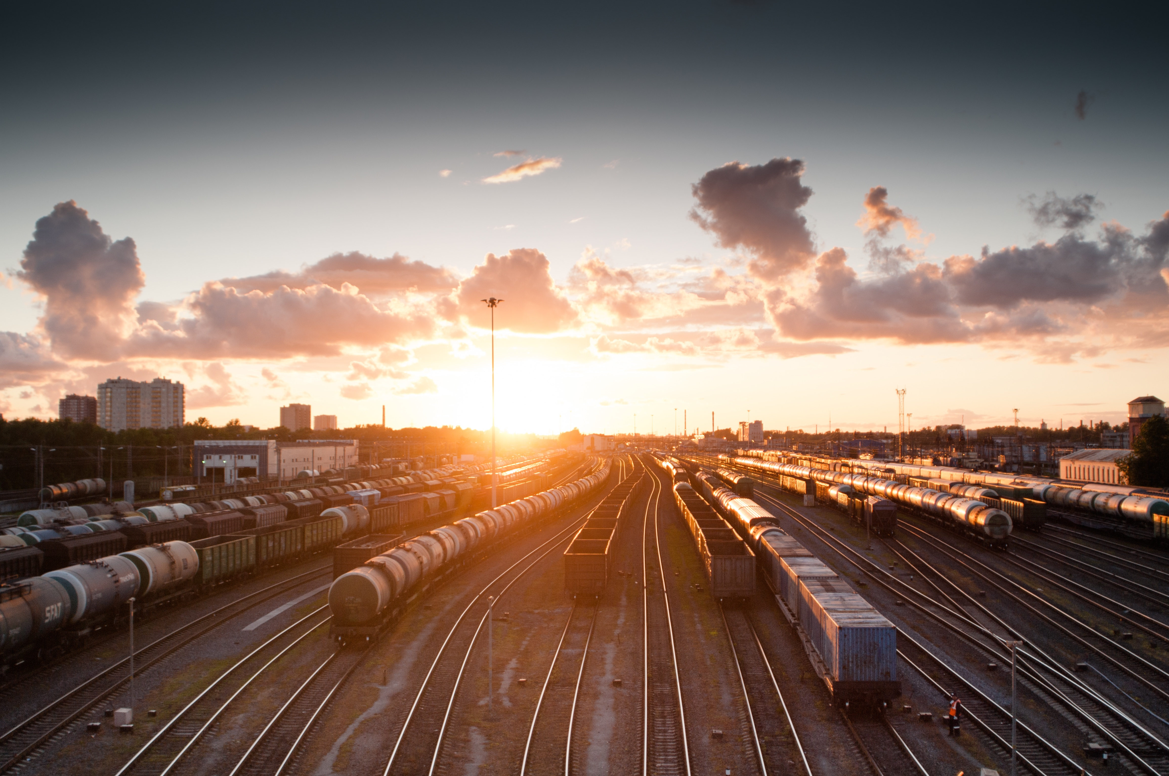
目錄
背景動機
網站介紹
網站規劃
團隊分工
開發進度

Slide 4
動機
台北
捷運
景點
美食
身為台科的學生，就算不是台北人也算半個台北人，但對於交通方便的台北我們究竟認識有多少? 在離開台北前，你去過了多少個不去會後悔的地點?
透過台北最便利的交通工具，捷運認識台北，了解捷運各站鄰近的地點有什麼值得玩樂放鬆的地點。

Slide 5
網站介紹
以捷運路線為主軸
匯集美食、美景
經驗分享
透過共筆達到資訊更新

Slide 6
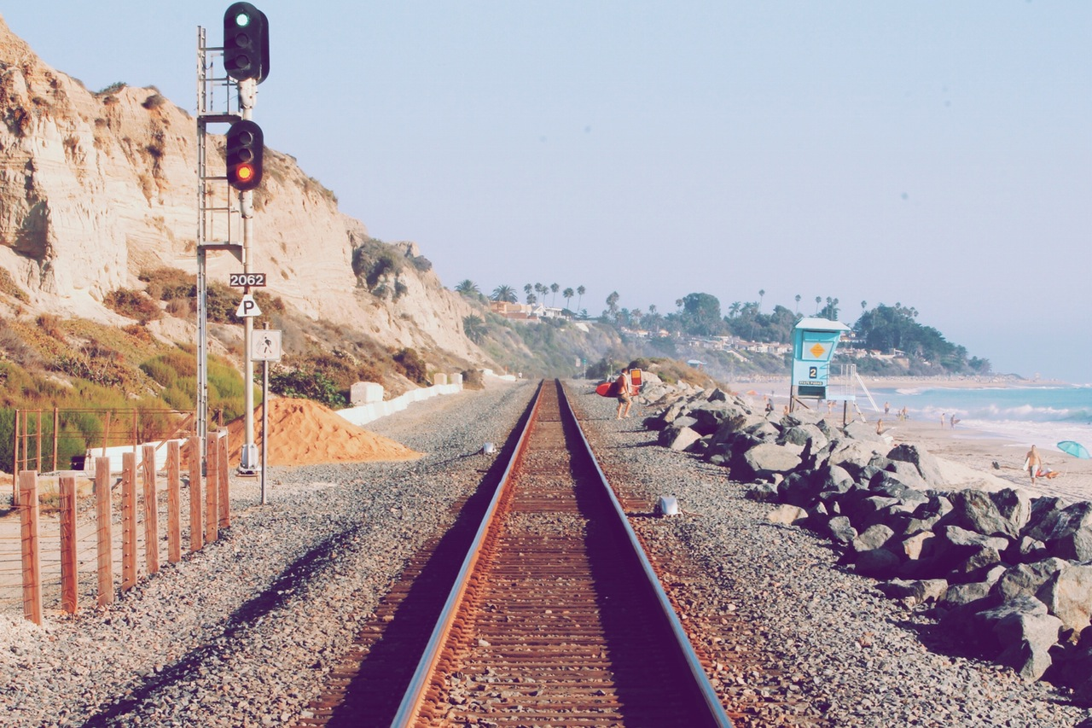
網站規劃
首頁
捷運路線圖
點擊各站
出現相關內容資訊
色系依照點擊路線改變

Slide 7
網站規劃
類型
美食
風景
在地文化

Slide 8
團隊分工
蔡瑜泓
王郁卉
陳穎婷
資料蒐集
網站設計
網站製作
資料蒐集
網站製作
簡報製作
資料蒐集
網站設計
網站製作

Slide 9
開發進度
05.06 期中報告
05.13 網頁設計
05.20 網頁製作
05.27 網頁製作
06.03 初版完成
06.10 製作完成
06.17 期末報告

Slide 10
THANK YOU

